Slide 1




Final Project Presentation
Nomor Kelompok: 1
Nama Mentor: Aditya Bariq Ikhsan
Nama:
Evylia Yanuar Laily
Taufik Syah Mauludin
Machine Learning Class
Program Studi Independen Bersertifikat
Zenius Bersama Kampus Merdeka

Slide 2
Petunjuk
Latar Belakang
Waktu presentasi adalah 5 menit (tentatif, tergantung dari banyaknya kelompok yang mendaftarkan diri)
Waktu tanya jawab adalah 5 menit
Silakan menambahkan gambar/visualisasi pada slide presentasi
Upayakan agar tetap dalam format poin-poin (ingat, ini presentasi, bukan esai)
Jangan masukkan code ke dalam slide presentasi (tidak usah memasukan screenshot jupyter notebook)
© 2022 Program Studi Independen Bersertifikat Zenius Bersama Kampus Merdeka

Slide 3

Latar Belakang
Explorasi Data dan Visualisasi
Modelling
Kesimpulan
Daftar Isi
© 2022 Program Studi Independen Bersertifikat Zenius Bersama Kampus Merdeka
Notes:
Section list

Slide 4


Latar Belakang
PUT THE TOPIC HERE AS OVERHEAD
Pendahuluan
© 2022 Program Studi Independen Bersertifikat Zenius Bersama Kampus Merdeka
Notes:
Stopper or section title

Slide 5
Latar Belakang Project
Latar Belakang
Sumber Data: https://www.kaggle.com/datasets/hellbuoy/car-price-prediction
Problem: regression
Tujuan:
Menentukan faktor-faktor yang mempengaruhi harga mobil
Memprediksi harga mobil berdasarkan spesifikasi mobil
© 2022 Program Studi Independen Bersertifikat Zenius Bersama Kampus Merdeka

Slide 6
Explorasi Data dan Visualisasi
PUT THE TOPIC HERE AS OVERHEAD
Explorasi Data dan Visualisasi
© 2022 Program Studi Independen Bersertifikat Zenius Bersama Kampus Merdeka
Notes:
Stopper or section title

Slide 7
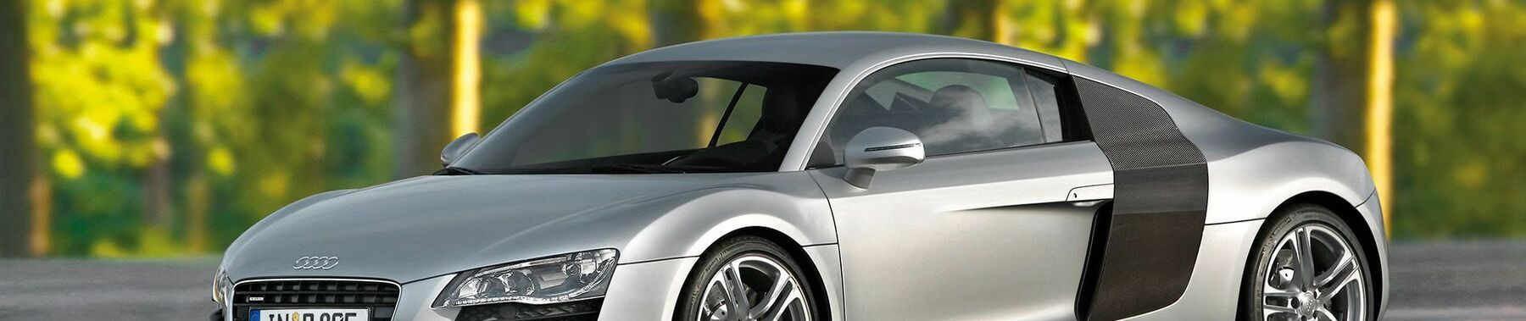
Business Understanding
EDA and Visualization
Perusahaan mobil Geely Auto Cina bercita-cita untuk memasuki pasar AS dengan mendirikan unit manufaktur dan memproduksi mobil secara lokal untuk memberikan persaingan di AS dan Eropa.
Secara khusus, perusahaan ingin memahami faktor-faktor yang mempengaruhi harga mobil di pasar Amerika, karena mungkin sangat berbeda dari pasar Cina.
© 2022 Program Studi Independen Bersertifikat Zenius Bersama Kampus Merdeka

Slide 8
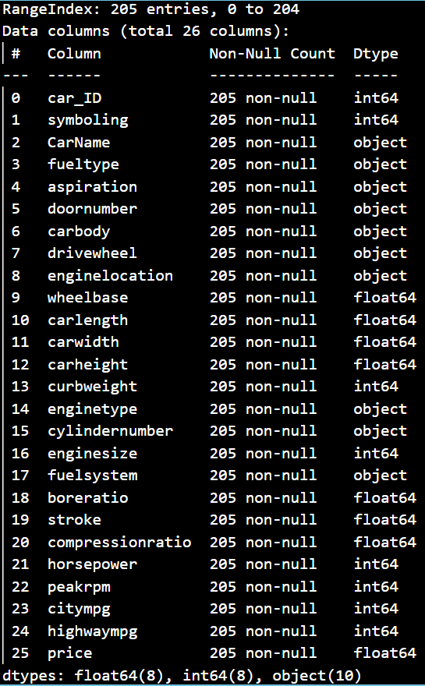
Data Cleansing
EDA and Visualization
Tidak terdapat missing value
Tidak terdapat duplicated data
© 2022 Program Studi Independen Bersertifikat Zenius Bersama Kampus Merdeka

Slide 9
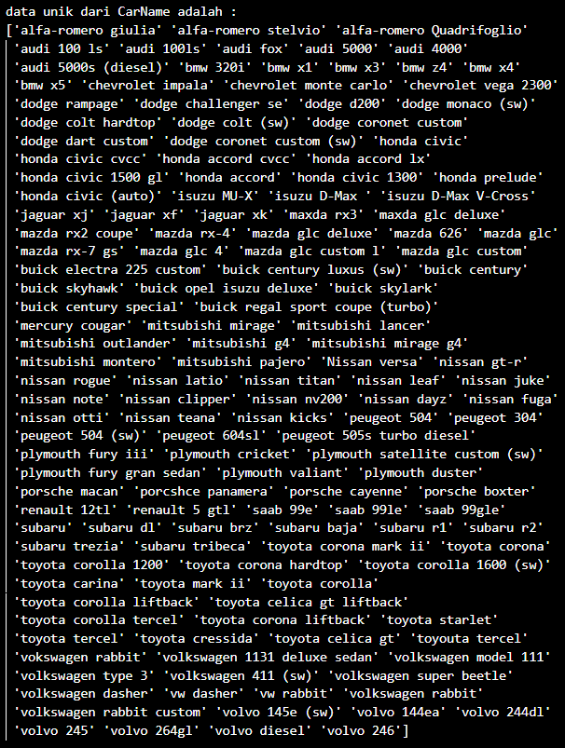
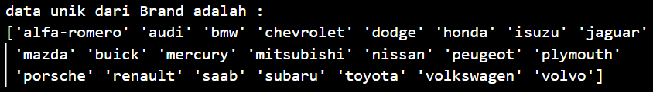
Data Cleansing
EDA and Visualization
© 2022 Program Studi Independen Bersertifikat Zenius Bersama Kampus Merdeka

Slide 10

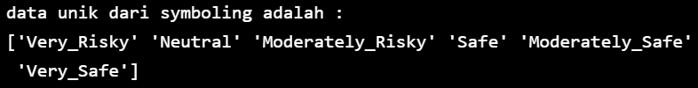
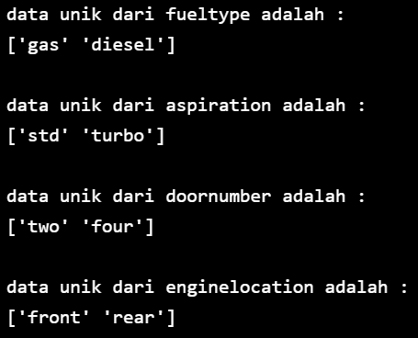
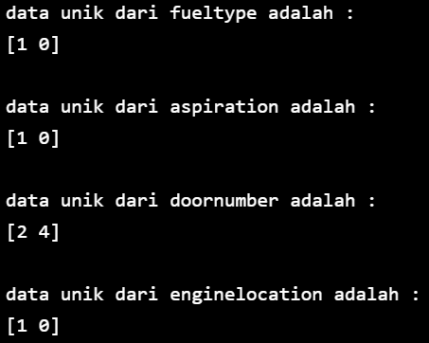


Data Cleansing
EDA and Visualization
© 2022 Program Studi Independen Bersertifikat Zenius Bersama Kampus Merdeka

Slide 11
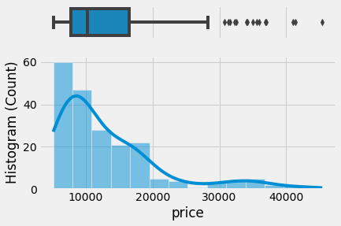
Exploratory Data Analysis
EDA and Visualization
© 2022 Program Studi Independen Bersertifikat Zenius Bersama Kampus Merdeka

Slide 12
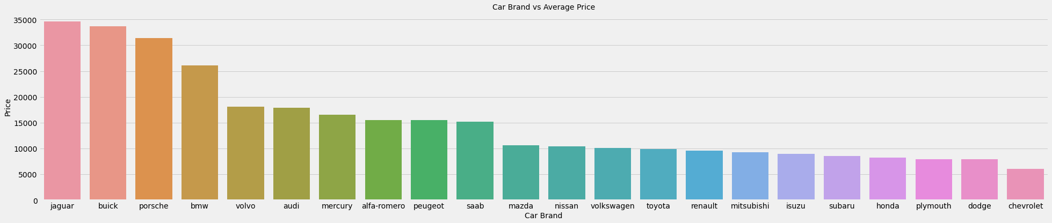
Exploratory Data Analysis
EDA and Visualization
Jaguar, Buick, dan Porsche memiliki harga rata-rata tertinggi.
© 2022 Program Studi Independen Bersertifikat Zenius Bersama Kampus Merdeka

Slide 13
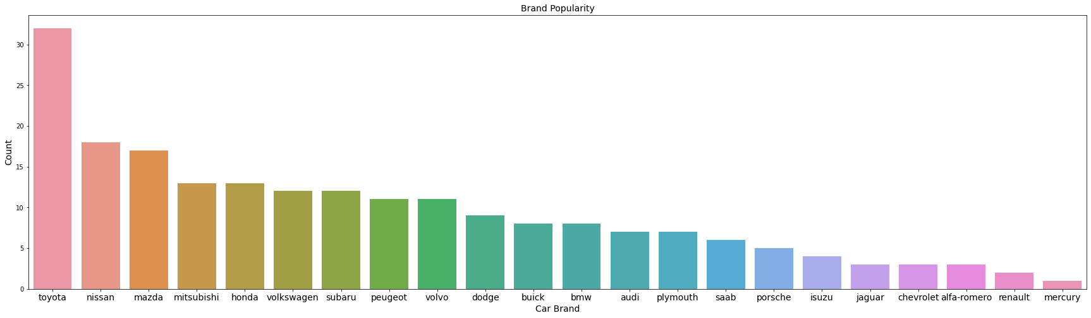
Exploratory Data Analysis
EDA and Visualization
Toyota merupakan mobil paling favorit.
Mercury adalah Brand yang paling sedikit disukai.
© 2022 Program Studi Independen Bersertifikat Zenius Bersama Kampus Merdeka

Slide 14
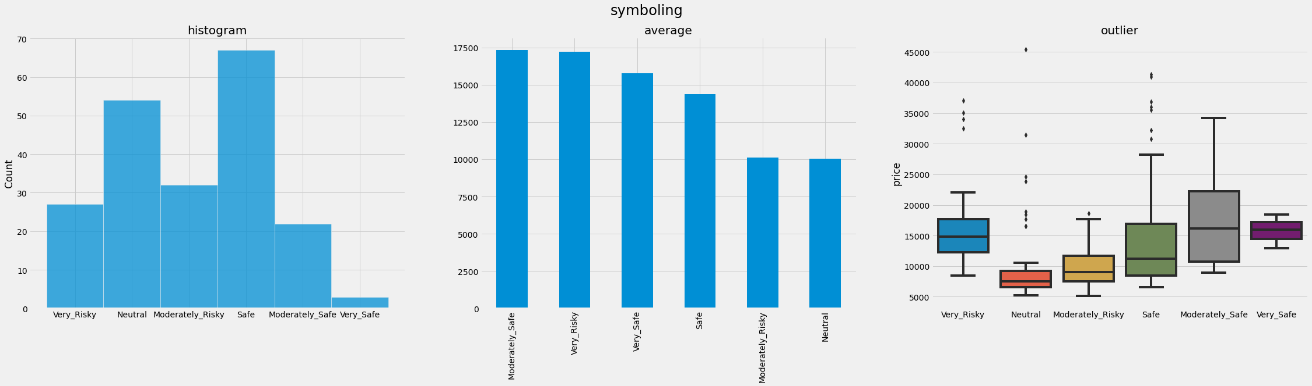
Exploratory Data Analysis
EDA and Visualization
Faktor symboling mobil yang paling banyak digunakan adalah tingkat safe.
Tingkat Moderately_Safe dan Very_Risky memiliki harga tertinggi.
Harga symbolling Moderately_Safe lebih tinggi dibandingkan dengan yang lainnya.
© 2022 Program Studi Independen Bersertifikat Zenius Bersama Kampus Merdeka

Slide 15
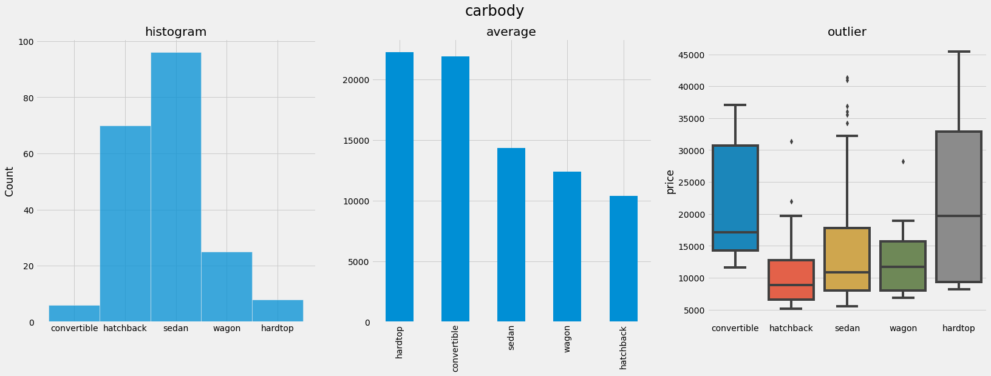
Exploratory Data Analysis
EDA and Visualization
Sebagian besar carbody mobil adalah sedan dan hatchback.
Mobil dengan carbody hardtop dan convertible memiliki harga tertinggi.
Semua jenis carbody relatif lebih murah dibandingkan dengan carbody hardtop.
© 2022 Program Studi Independen Bersertifikat Zenius Bersama Kampus Merdeka

Slide 16
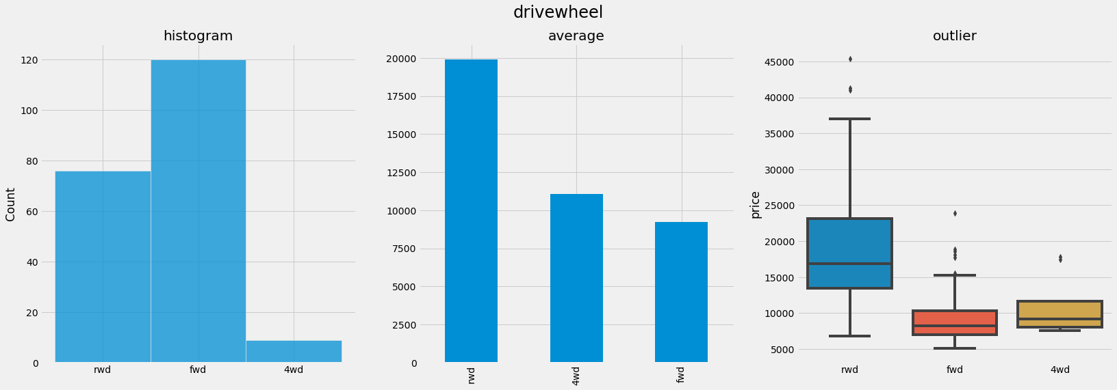
Exploratory Data Analysis
EDA and Visualization
Sebagian besar drivewheel mobil merupakan fwd dan rwd.
Mobil dengan drivewheel rwd memiliki harga tertinggi.
Semua jenis drivewheel relatif lebih murah dibandingkan dengan drivewheel rwd.
© 2022 Program Studi Independen Bersertifikat Zenius Bersama Kampus Merdeka

Slide 17
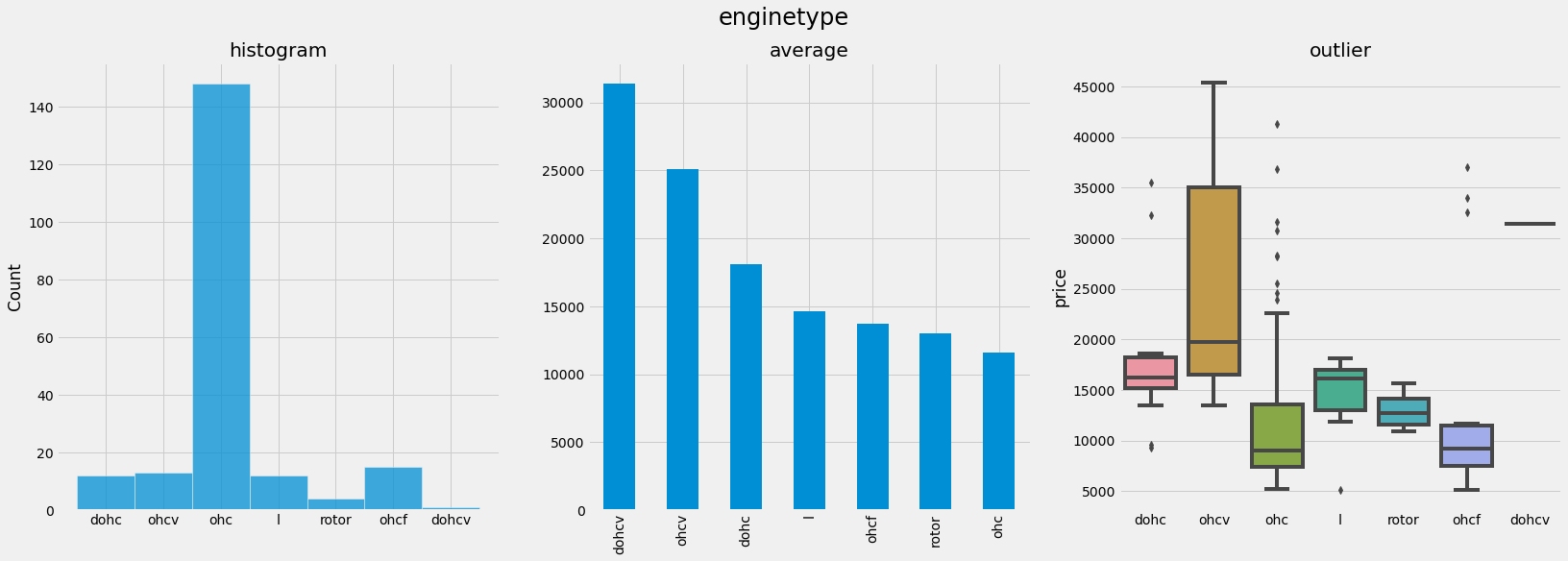
Exploratory Data Analysis
EDA and Visualization
Sebagian besar enginetypemobil merupakan ohc.
Mobil dengan enginetype dohc memiliki harga tertinggi.
enginetype ohcv termasuk mobil dengan kisaran harga yang lebih tinggi.
© 2022 Program Studi Independen Bersertifikat Zenius Bersama Kampus Merdeka

Slide 18
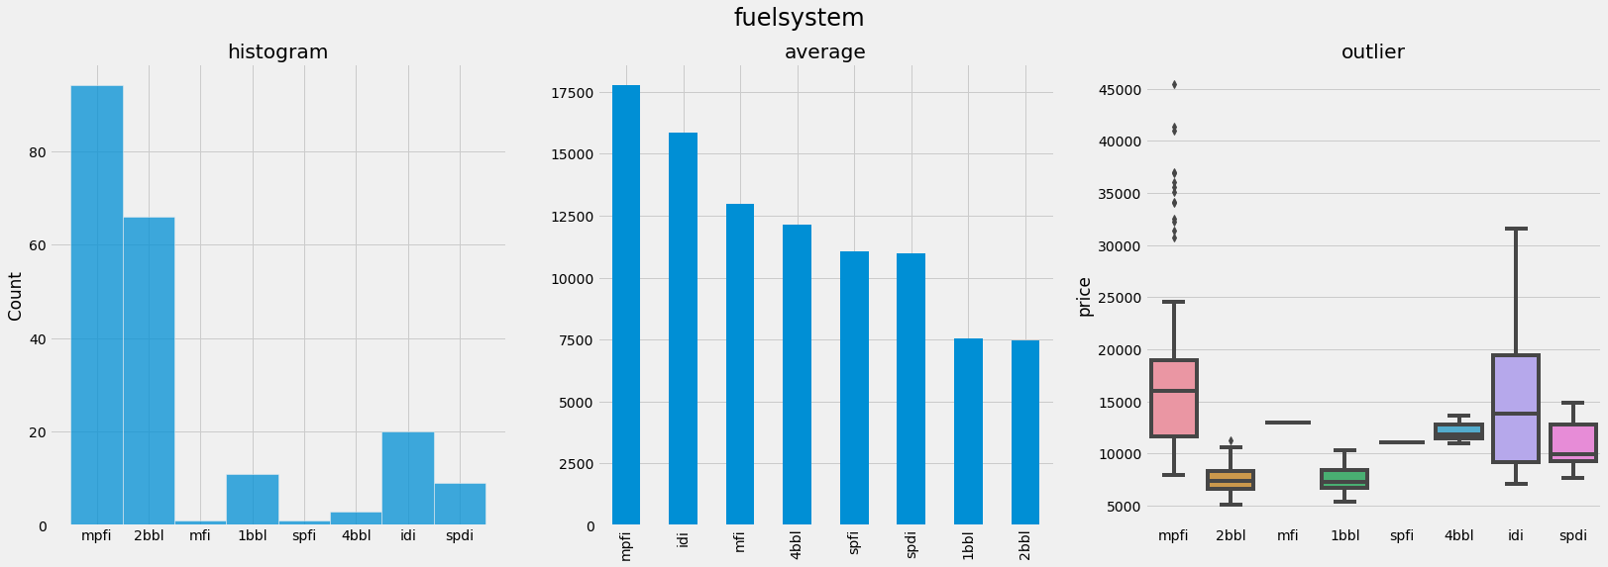
Exploratory Data Analysis
EDA and Visualization
Sebagian besar fuelsystem mobil merupakan mpfi dan 2bbl.
Mobil dengan fuelsystem mpfi memiliki harga tertinggi.
Kisaran mobil dengan harga tinggi memiliki fuelsystem idi.
© 2022 Program Studi Independen Bersertifikat Zenius Bersama Kampus Merdeka

Slide 19
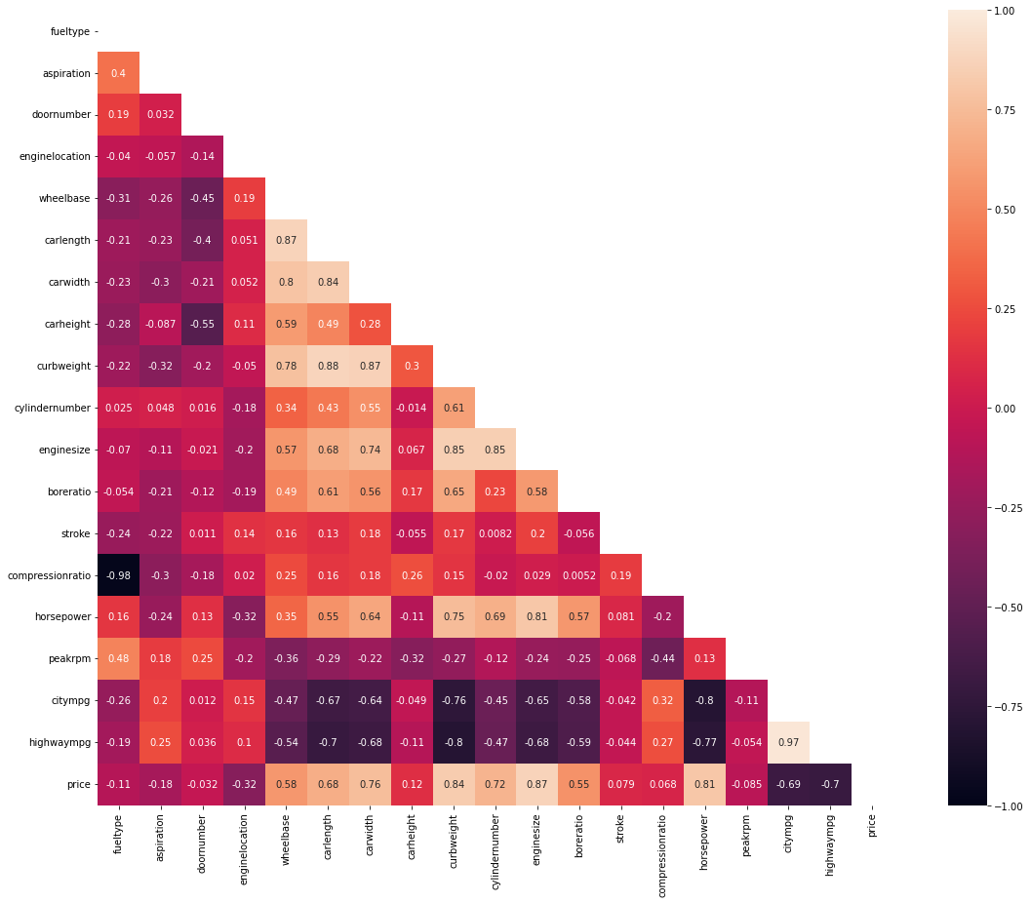
Exploratory Data Analysis
EDA and Visualization
wheelbase, carlength, dan boreratio berkorelasi kuat secara positif dengan price.
carwidth, curbweight, cylindernumber, enginesize, dan horsepower berkorelasi sangat kuat secara positif dengan price.
citympg dan highwaympg berkorelasi sangat kuat secara negative dengan price.
© 2022 Program Studi Independen Bersertifikat Zenius Bersama Kampus Merdeka

Slide 20
Modelling
PUT THE TOPIC HERE AS OVERHEAD
Modelling
© 2022 Program Studi Independen Bersertifikat Zenius Bersama Kampus Merdeka
Notes:
Stopper or section title

Slide 21
Model Selection
Modelling
Metode train test split (6:4)
Model yang digunakan:
Linear Regression
Ridge Regression
ElasticNet Regression
Lasso Regression
Random Forest Regressor
Evaluasi metriks menggunakan MAE, RMSE, dan R²
© 2022 Program Studi Independen Bersertifikat Zenius Bersama Kampus Merdeka

Slide 22
Model Evaluation Metrics
Modelling
Model | Linear Regression | Ridge Regression | ElasticNet Regression | Lasso Regression | Random Forest Regressor
MAE | 1.761 | 1.699 | 2.160 | 1.720 | 1.400
RMSE | 2.491 | 2.539 | 3.148 | 2.485 | 2.093
R² | 90.30% | 89.92% | 84.51% | 90.34% | 93.59%
© 2022 Program Studi Independen Bersertifikat Zenius Bersama Kampus Merdeka

Slide 23
Modelling
Model Evaluation Metrics
Model | Random Forest Regressor
 | tanpa Hyperparameter Tuning | dengan Hyperparameter Tuning
MAE | 1.400 | 1.960
RMSE | 2.093 | 2.687
R² | 93.59% | 88.71%
© 2022 Program Studi Independen Bersertifikat Zenius Bersama Kampus Merdeka

Slide 24
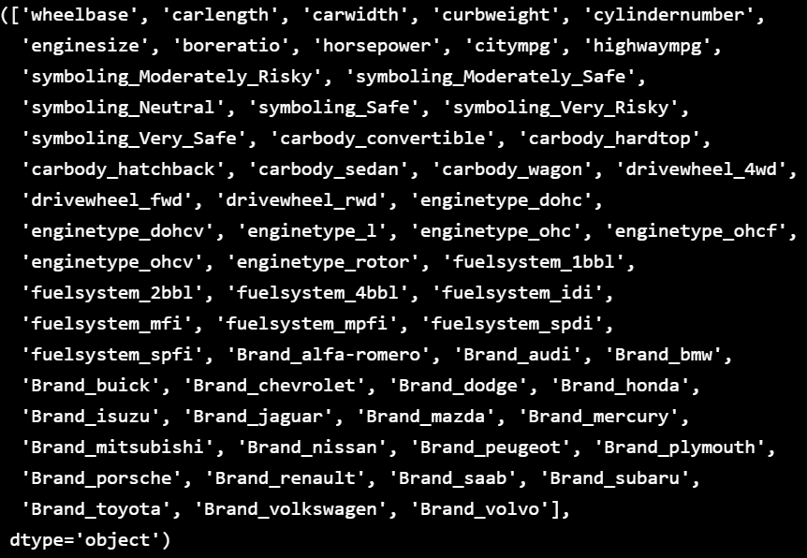
Kolom
Modelling
© 2022 Program Studi Independen Bersertifikat Zenius Bersama Kampus Merdeka

Slide 25
Conclusion
PUT THE TOPIC HERE AS OVERHEAD
Conclusion
© 2022 Program Studi Independen Bersertifikat Zenius Bersama Kampus Merdeka
Notes:
Stopper or section title

Slide 26
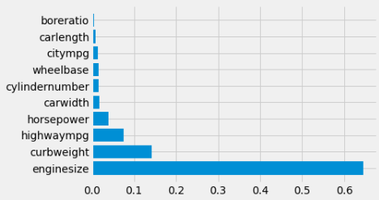
Conclusion
Faktor yang dapat membedakan harga mobil dipengaruhi oleh spesifikasi mobil dan juga nama brand mobil
Mobil Jaguar memiliki harga yang mahal, tetapi mobil yang paling banyak disukai adalah Toyota.
Management perusahaan mobil Cina Geely Auto sebaiknya menggunakan variabel Enginesize, curbweight, hightwaympg, horsepower, dan carwidth untuk memprediksi harga mobil
Mobil yang worth it untuk dibeli adalah Brand dari Toyota. Karena mobil toyota merupakan mobil dengan spesifikasi yang cukup bagus dan memiliki harga yang cukup murah (standar)
© 2022 Program Studi Independen Bersertifikat Zenius Bersama Kampus Merdeka

Slide 27

Terima kasih!
Ada pertanyaan?

